Slide 1



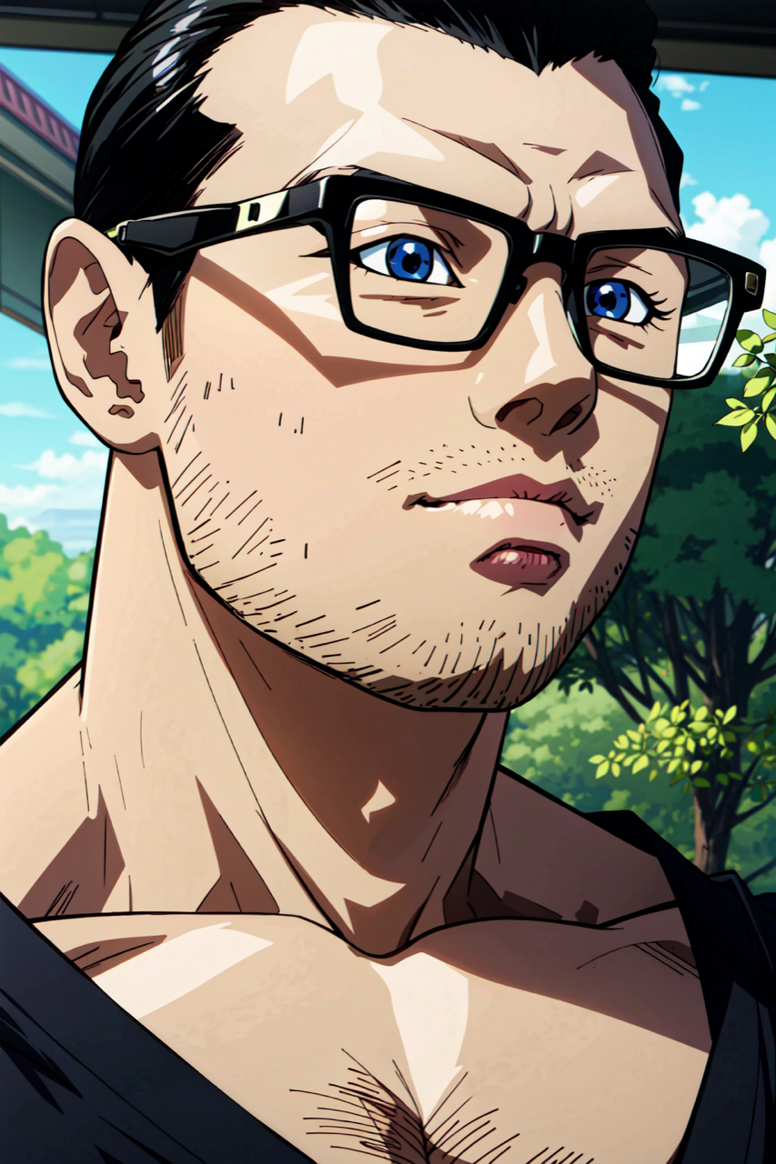
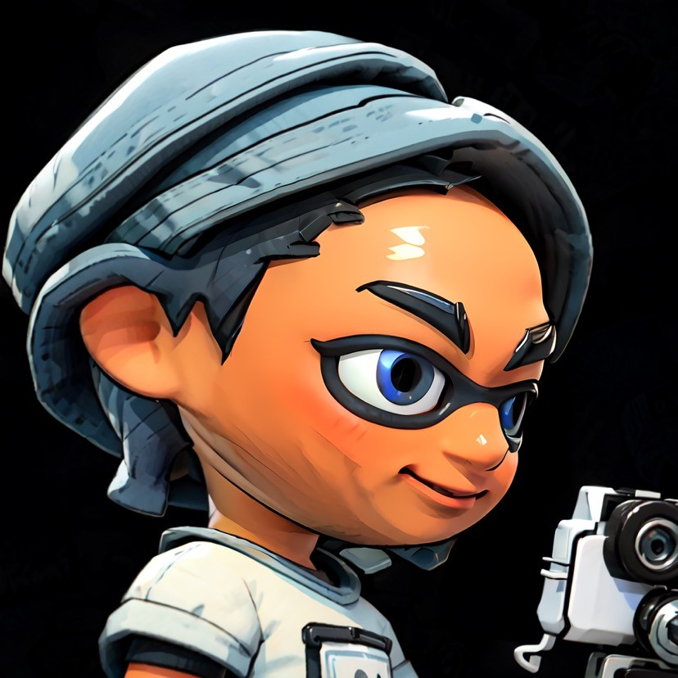
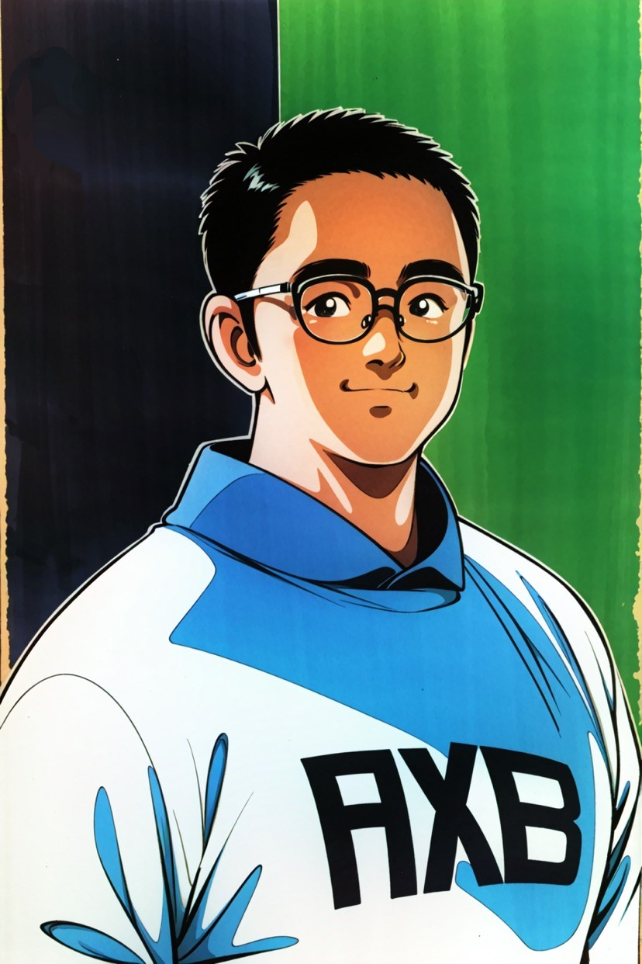
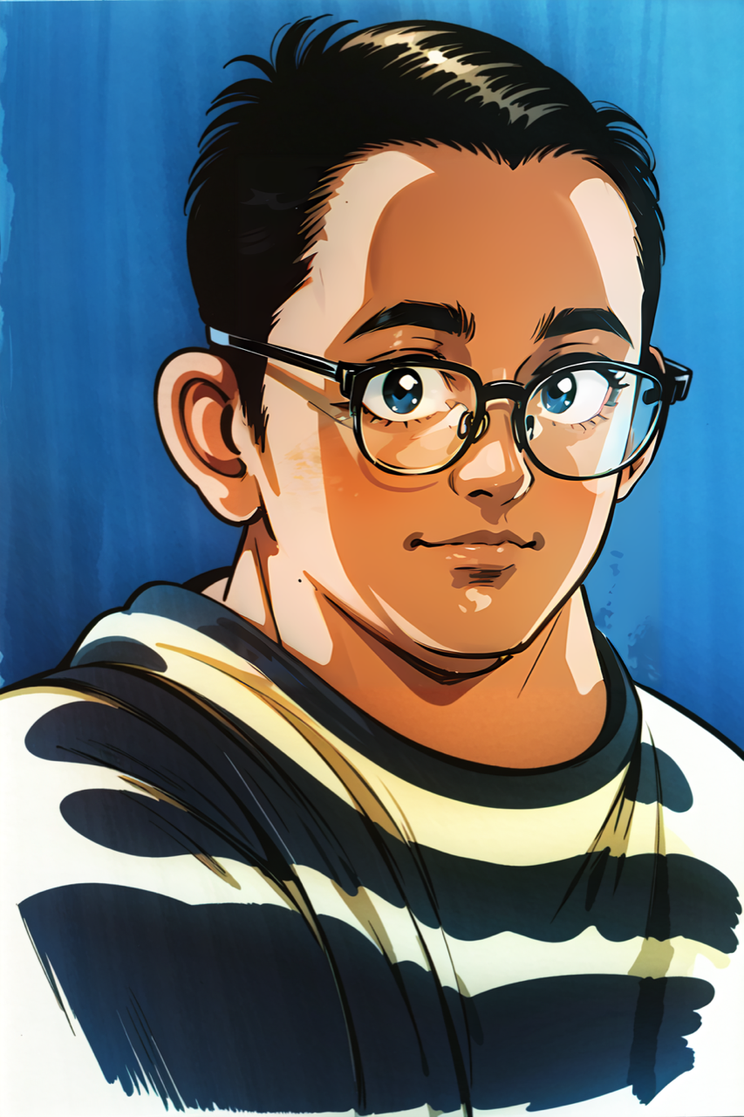
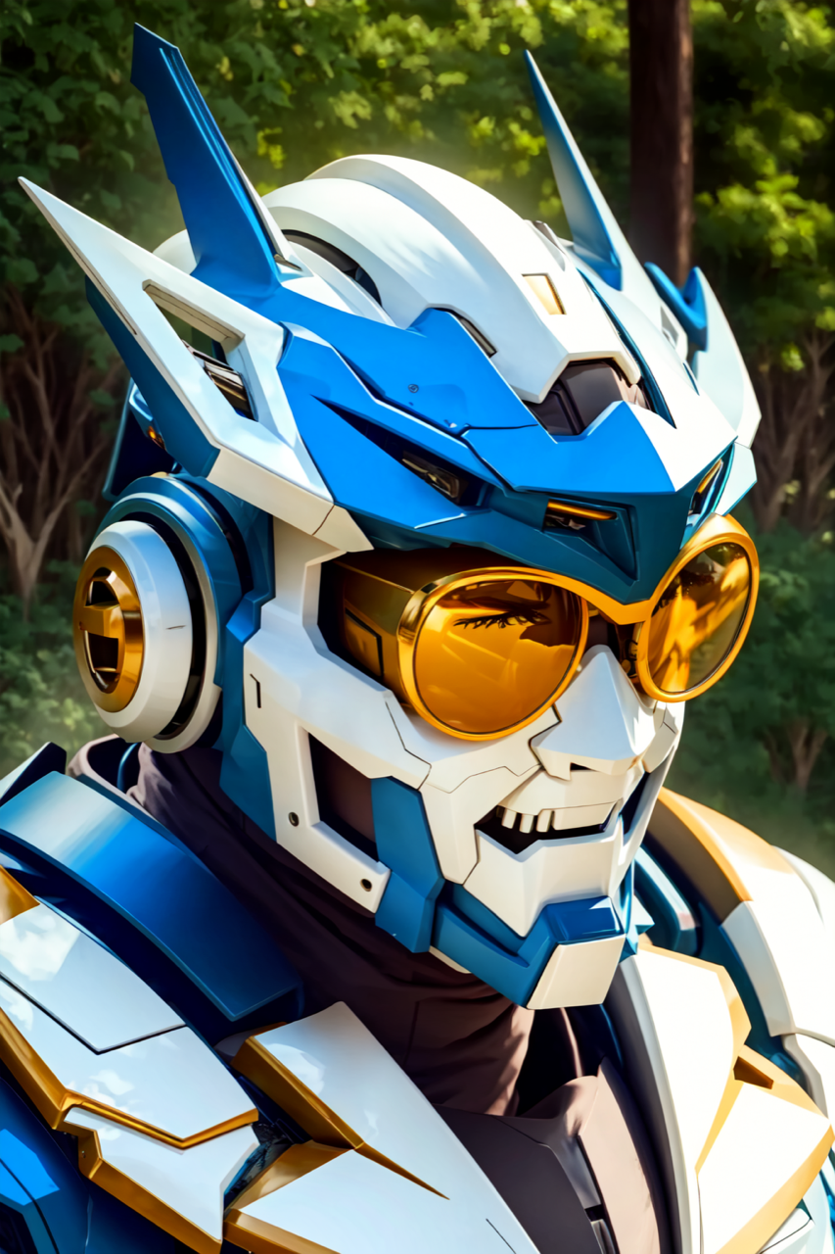
Affordable Homemade Drone Research Institute
～お気楽な 手づくりドローン研究所～
Kapa
PRE/DDD
Principal Research Engineer
Deep Drone Designer
三度の飯より、ドローン自作が大大大好き。
完全自作にこだわり、
夜も眠れず昼寝して
今日も今日とて製作に没頭。
「ムダに無駄無し ムダこそ全て」と爆誕した夢宝者。
電光石火の着想一閃、
無限ローンチ連鎖は
桃色噴射の始まり？
Chewy
Chief Branding Officer
Hard Core Fan
CBO/HCF
あー！
つまりそれは一言で言うと、こういうことでしょうか？
「ガマンは体に悪いですぜ」
左様です。さて大問題が起きました。
続きはじっくり議論しましょう。
Bigarrow
CTO/CMkO
Chief Technical Officer
Chief Ma-kaizo Officer

